Slide 2
Trilha .Net
Funcionalidades do C# 8
Thamirys Gameiro

Slide 3
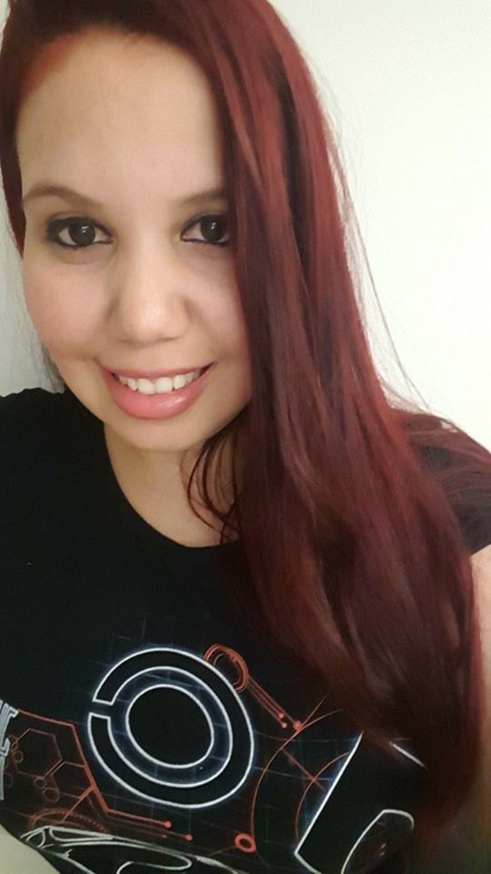
Thamirys Gameiro
Bacharel em Ciência da Computação e pós-graduada em Engenharia de Software, é desenvolvedora há cerca de 9 anos, engajada na comunidade,
sendo co-fundadora da comunidade DevelopersBR e Microsoft MVP
YouTube.com/c/DevelopersBR
LinkedIn.com/in/thamirys-gameiro-5535a520
Twitter.com/ThamirysGameiro

Slide 4
Toda a renda obtida com a venda dos ingressos para o MVPConf LATAM 2019 serão doados para cinco Entidades beneficentes. Uma em cada região do Brasil! Consulte no site as Entidades beneficiadas!
MVPConf.com.br

Slide 7
- Switch Expression - Property Patterns - Tuple Patterns - Using declaration - Nullable Reference Types - Ranges And Indices - Static local function

Slide 8
Somente participarão dos sorteios os participantes que estiverem inscritos nas palestras e responderem as pesquisas de satisfação.
Clique Aqui para Iniciar o Sorteio

Slide 9

YouTube.com/c/DevelopersBR
LinkedIn.com/in/thamirys-gameiro-5535a520/
Twitter.com/thamirysGameiro

